Slide 1
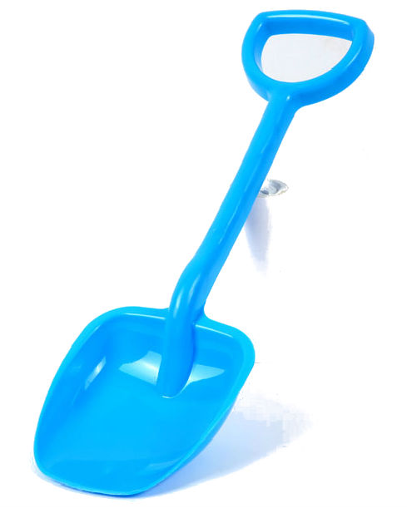
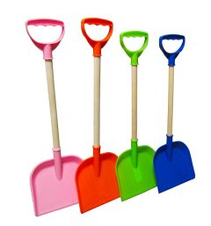
Игра «Один-Много» (звук Л)

Slide 2
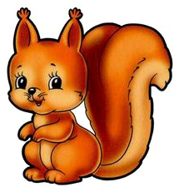
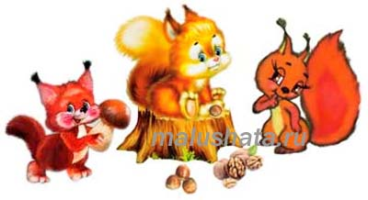
Игра «Один-Много» (звук Л)

Slide 3
Игра «Один-Много» (звук Л)

Slide 4
Игра «Один-Много» (звук Л)

Slide 5
Игра «Один-Много» (звук Л)

Slide 6
Игра «Один-Много» (звук Л)

